Slide 1
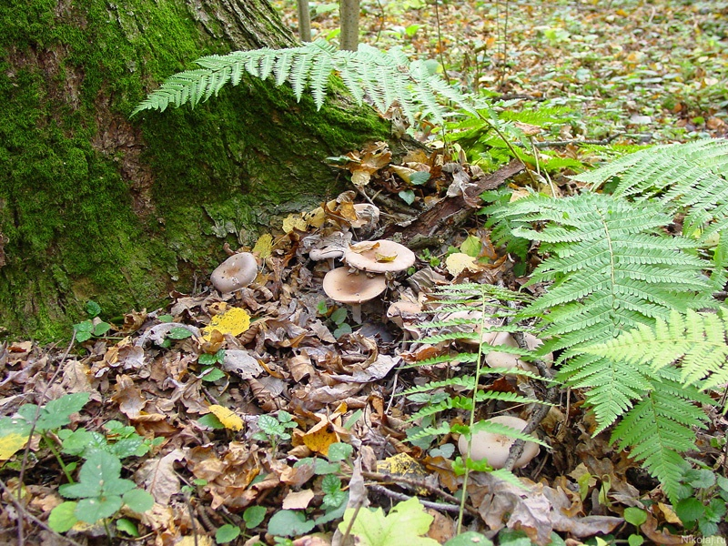
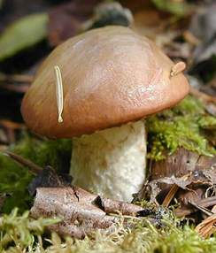
Путешествие в царство грибов
Автор- составитель учитель начальных классов МБОУ СОШ №54 г.Иванова
Шахова Ольга Сергеевна

Slide 2
Грибы – это царство живых организмов
Они появились на Земле более миллиарда лет назад
Всего грибов – 100 тысяч видов
грибы
полезные
вредные
Грибы - дрожжи
Домовой гриб
Гриб-пеницилл
съедобные
ядовитые

Slide 3
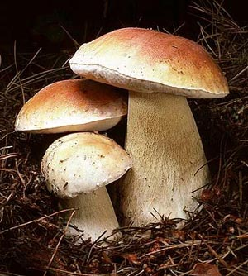
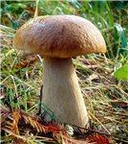
Шляпочные грибы
“Боровик” или “Белый гриб”
Самый питательный,вкусный и душистый гриб. По колорийности заменяет мясо.
На толстой белой ножке Коричневая шляпка. Наверняка любой грибник Найти мечтает боровик.

Slide 4
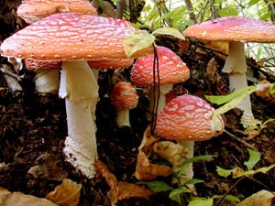
мухомор
Ядовитый мухомор вызывает удушье, обмороки. У этого гриба яркая предупреждающая окраска.

Slide 5
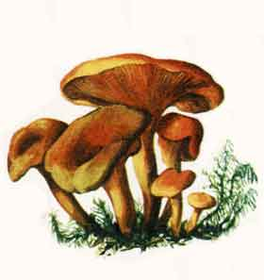
лисички
Съедобные желтые грибы .Растут целым семейством
Ходят в рыженьких беретах очень дружные сестрички, Осень в лес приносят летом золотистые лисички.

Slide 6
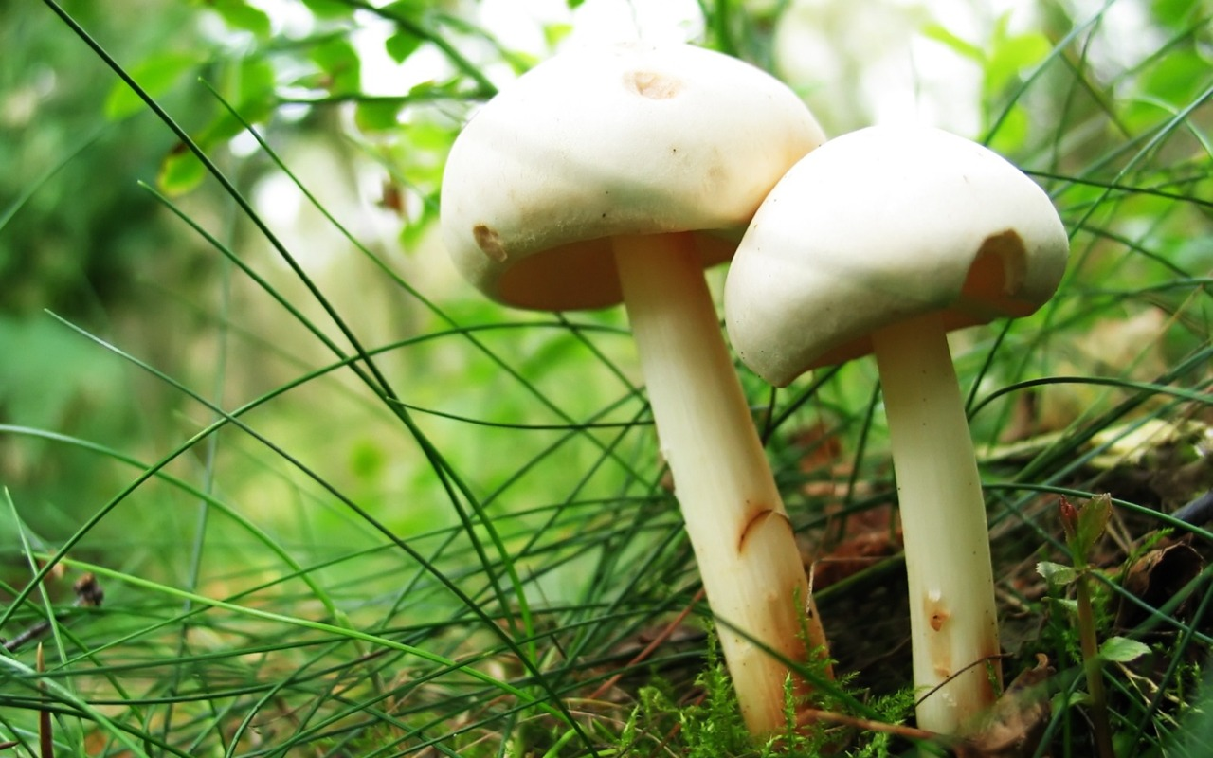
Бледная поганка
Самый ядовитый гриб на Земле. Этот гриб смертельно ядовит. Яд бледной поганки сохраняется даже при длительной варке.Эти грибы не едят даже черви.

Slide 7
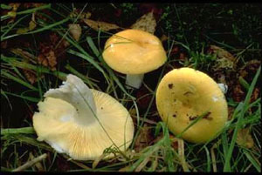
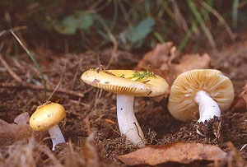
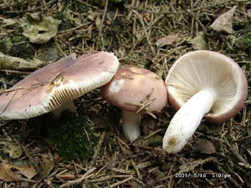
сыроежка
При засолке , очень скоро , через сутки становятся готовыми к употреблению. Растут они всюду , под любыми деревьями, очень хрупкие.
Вдоль лесных дорожек много белых ножек, В шляпках разноцветных, издали приметных.Собирай не мешкай, это сыроежки.

Slide 8
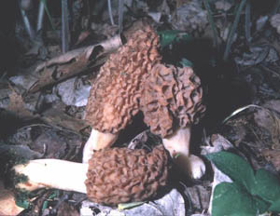
сморчок
Это самый ранний весенний гриб. Он вырастает уже в апреле.Очень вкусный, хотя на вид совсем некрасивый.

Slide 9
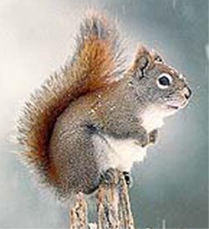
А знаете ли вы , что…
Белка заготавливает на зиму до 600 граммов сухих грибов ?

Slide 10
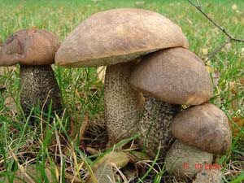
А знаете ли вы , что…
Быстрее всех из трубчатых грибов растет подберезовик, по 4 – 5 см в сутки?

Slide 11
А знаете ли вы , что…
Каждый год на 1 гектар леса падает свыше 2 тонн хвои веток, листьев, шишек,коры.Все это перерабатывают грибы, главным образом дождевики.
Во время Великой Отечественной войны, когда не хватало госпиталям перевязочного материала, медсестры собирали трутовики. Эти грибы успешно заменяли вату.

Slide 12
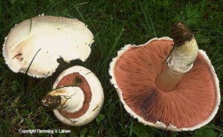
Викторина о грибах
Какие лесные растения могут заменить мясо?
Ответ :” Грибы.Наиболее питательны белые грибы и шампиньоны.”

Slide 13
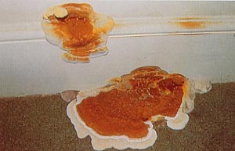
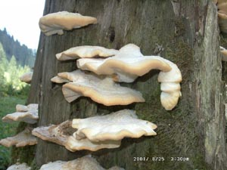
Викторина о грибах
Может ли гриб съесть дом ?
Ответ :” Может. Это домовой гриб. Он разрушает древесину.”

Slide 14
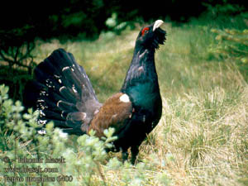
Викторина о грибах
КАКИЕ ПТИЦЫ ЕДЯТ ГРИБЫ ?
ОТВЕТ : ГЛУХАРИ

Slide 15
Викторина о грибах
У какого гриба много названий ?
ОТВЕТ: гриб дождевик , или дедушкин табачок, или пшикалка , или галкина баня.

Slide 16
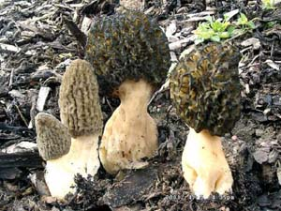
Викторина о грибах
Какие грибы появляются первыми ?
ОТВЕТ : СМОРЧКИ

Slide 17
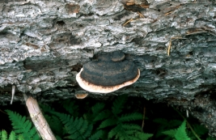
Викторина о грибах
Какие грибы лечат ?
ОТВЕТ: ГРИБ ЧАГА . Он растет на березах. Им лечат язву желудка , опухоли.

Slide 18
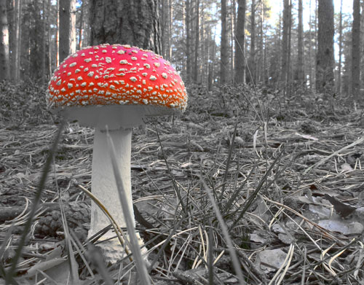
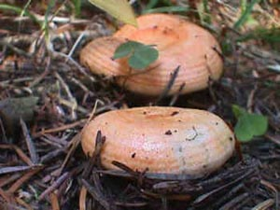
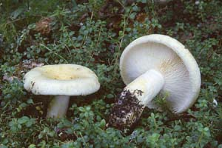
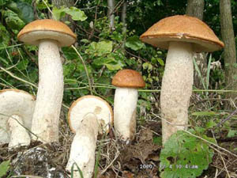
И как будто на парад тут и там грибы стоят…

Slide 19
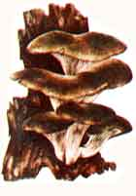
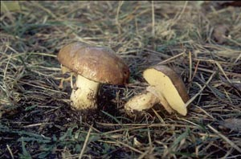
И как будто на парад тут и там грибы стоят…

Slide 20
До встречи в грибном лесу!

